Slide 1
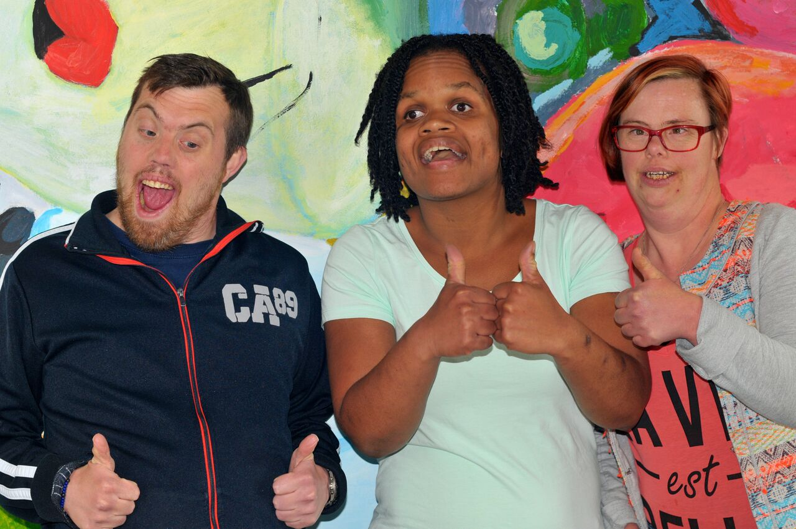

Slide 2

Respectvol en verantwoordelijk omgaan met anderen
Fotoverhaal Homerus
Deel 1: Annika krijgt een appel

Slide 3
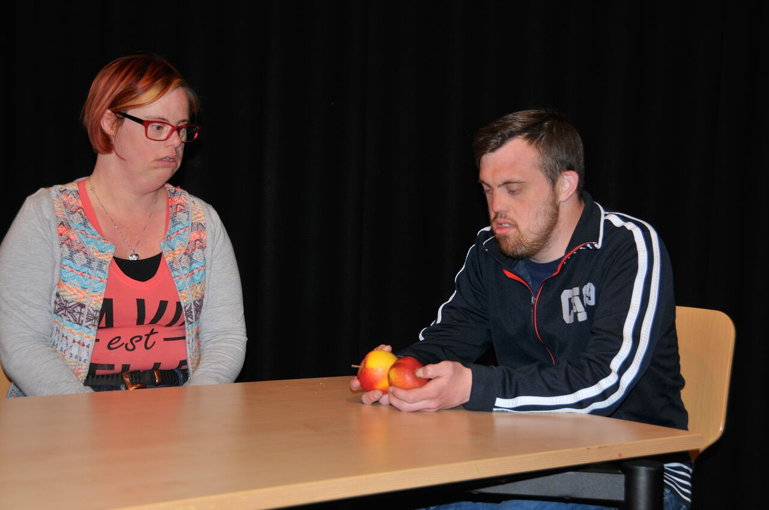


Slide 4
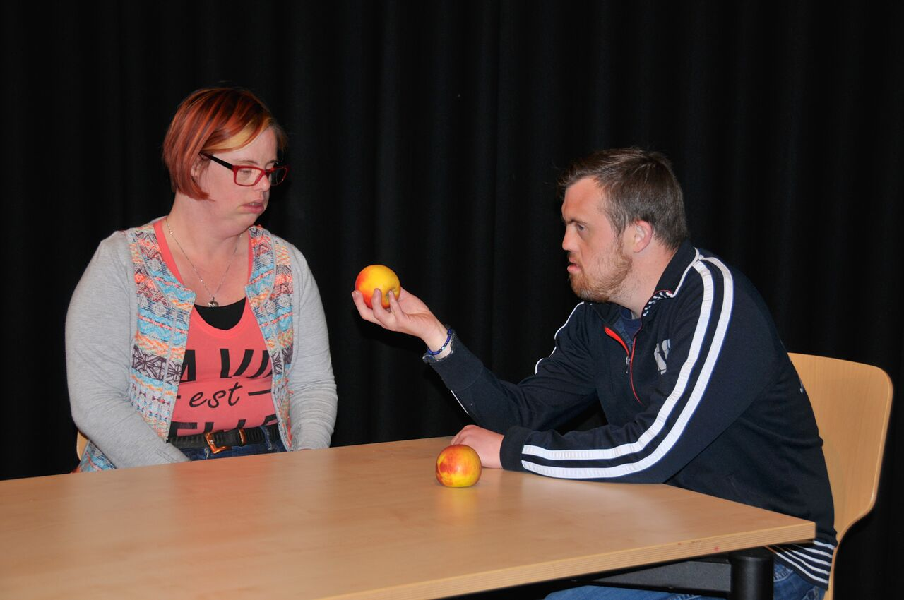

Slide 5
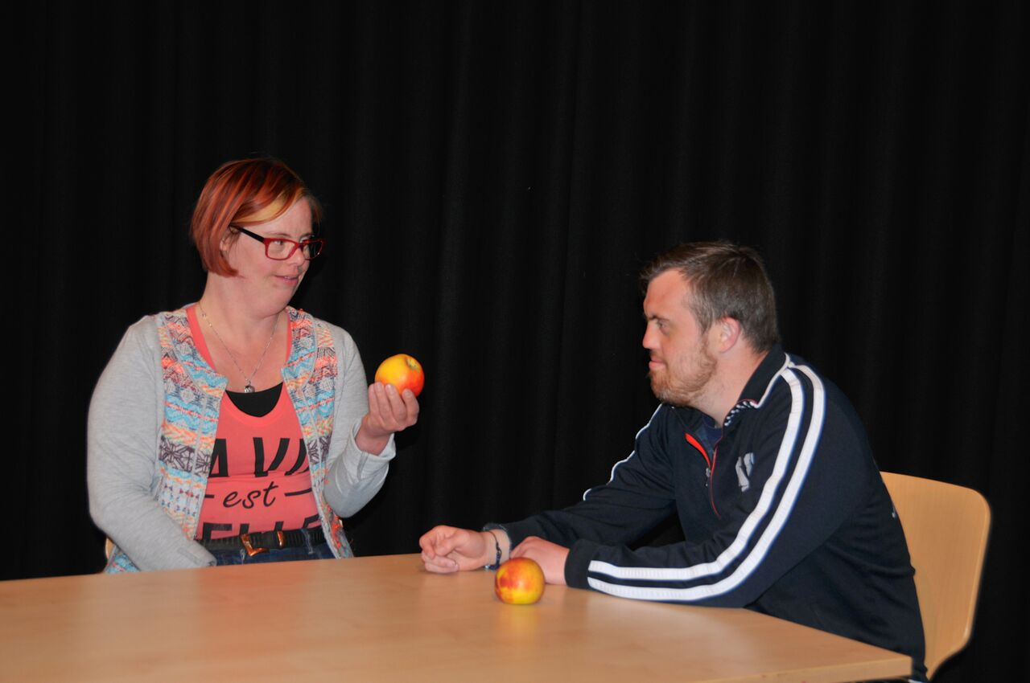

Slide 6
Respectvol en verantwoordelijk omgaan met anderen
Fotoverhaal Homerus
Deel 2: Job houdt de deur open voor Desi

Slide 7
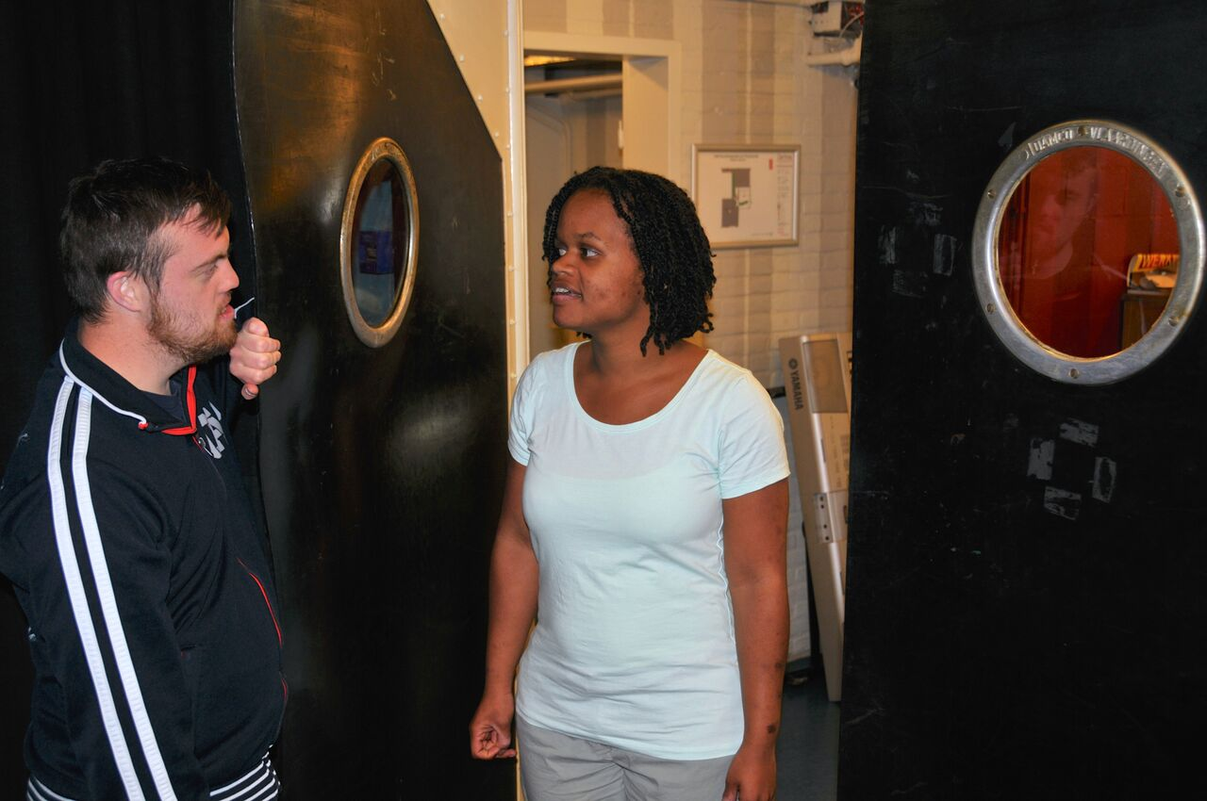

Slide 8
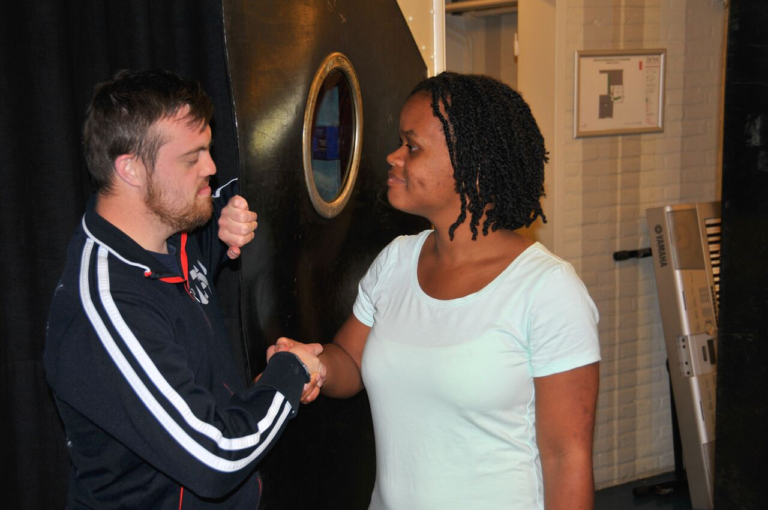

Slide 9
Respectvol en verantwoordelijk omgaan met anderen
Fotoverhaal Homerus
Deel 3: Annika pakt de tas voor Desi

Slide 10
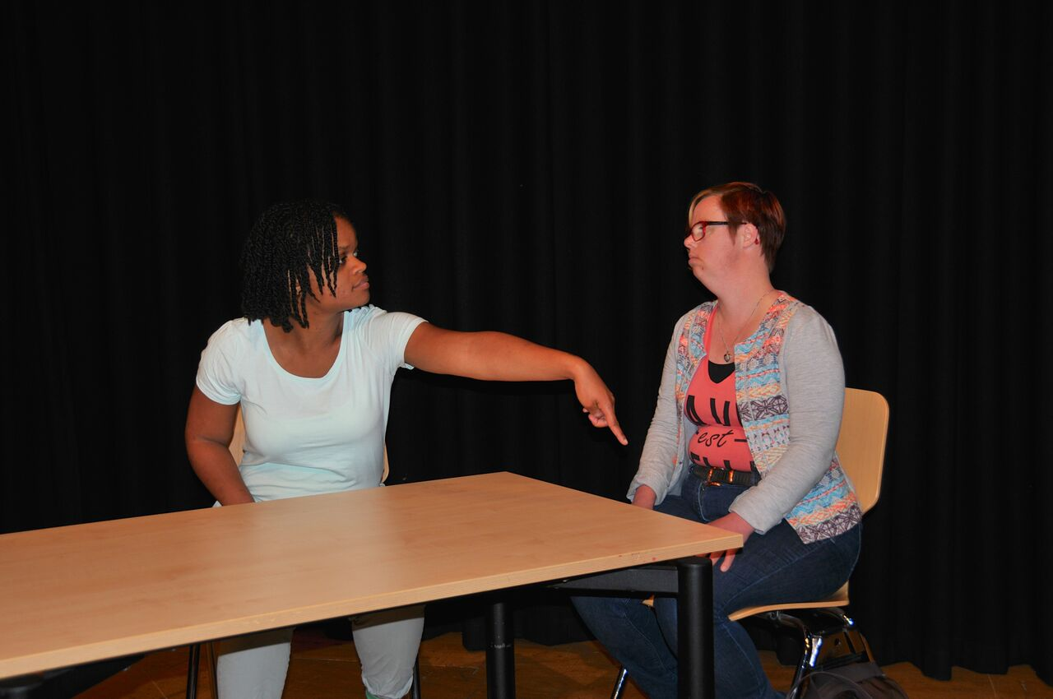

Slide 11
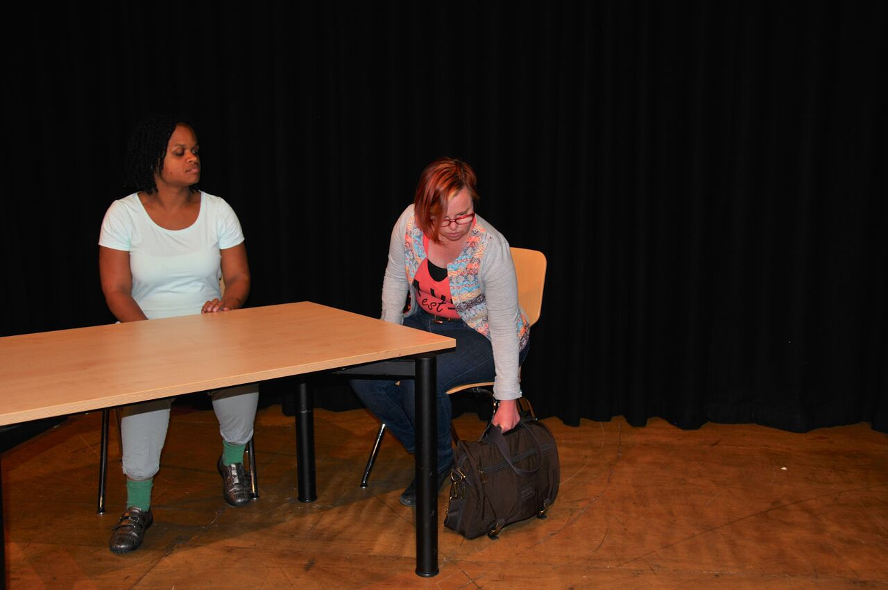

Slide 12
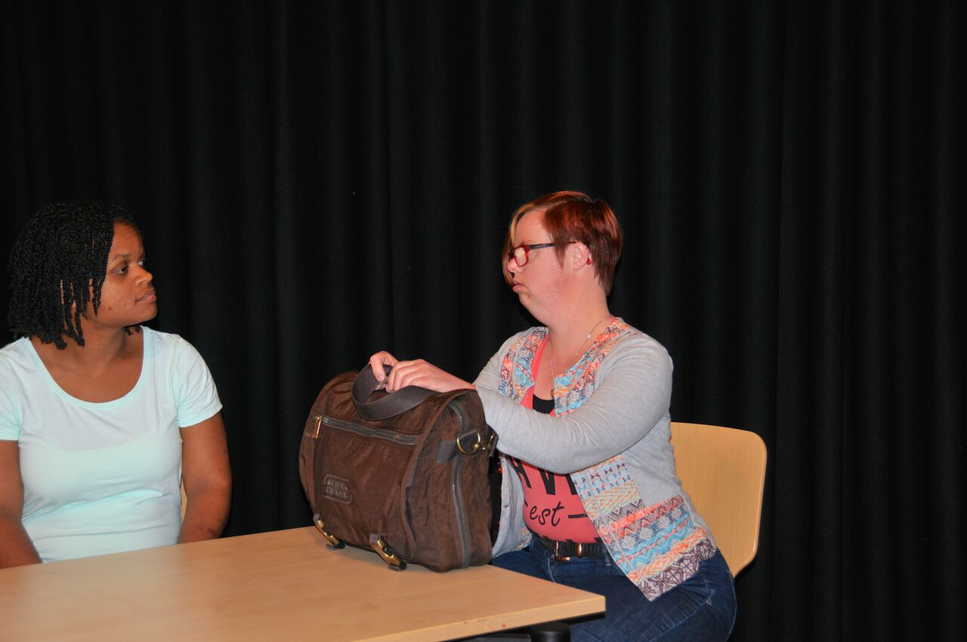

Slide 13
